Slide 1
Sistema de Procesos integrados – JOINT OPS
OPServices
Omar Ignacio Pizarro Spreng
Juan Carlos Garcés Bernt

Slide 2
OPServices
Tiene el objetivo de satisfacer en forma personal las demandas de servicios de:
Asesoría
Inspecciones
Certificaciones
Gestiones en el área marítima y portuaria
Área de trabajo:
Siniestros y peritajes marítimos
Clientes:
Mutuales de seguro de naves, principalmente extranjeras (Pending & Indemnity Clubs (P&I Clubs).

Slide 3
Pending & Indemnity Clubs (P&I Clubs)
Un club de P&I es una asociación mutual (es decir, cooperativa) de seguros que ofrece cobertura a sus miembros, quienes suelen ser:
Los armadores
Barco-operadores
Fletadores a casco desnudo.
A diferencia de una compañía de seguros marítimos, que es responsable ante sus accionistas.

Slide 4
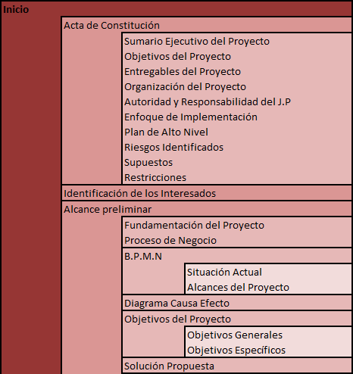
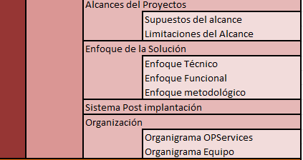
EDT - Inicio

Slide 5
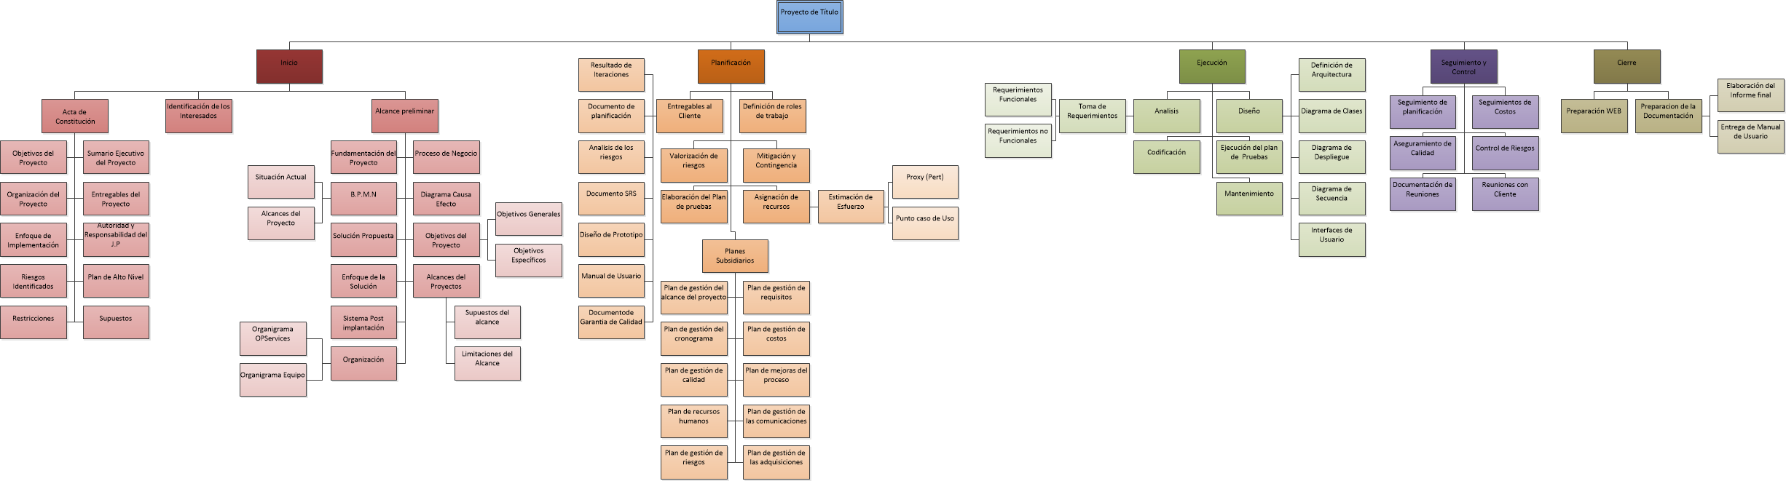

Slide 6
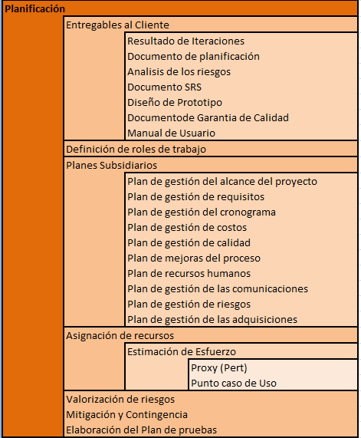
EDT - Planificación

Slide 8
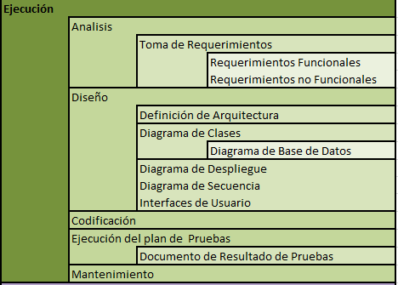
EDT - Ejecución

Slide 10
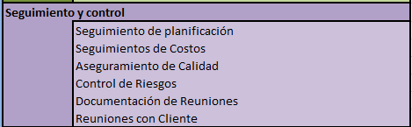
EDT- Seguimiento y Control

Slide 12
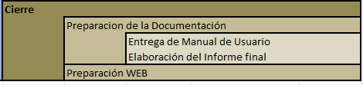
EDT - Cierre

Slide 14
Organigrama Completo EDT

Slide 15
¡¡Muchas Gracias!!
Joint Ops
Juan Carlos Garcés Bernt
Omar Ignacio Pizarro Spreng

